Slide 1
Function & Operator Overloading
蔡侑軒

Slide 2
Before Class……
今天想做……
運氣測試機!!!!

Slide 3
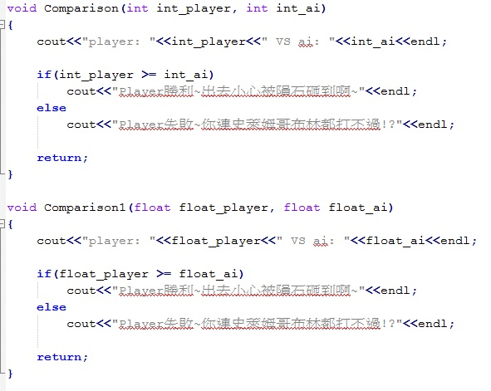
Before Class……
您是否曾遇到以下狀況……

Slide 4
Signatures
C++ compiler選擇function的依據
包含:
函數名稱(function name)
參數型別(type of arguments)
參數數量(number of arguments)
參數順序(order of arguments)

Slide 5
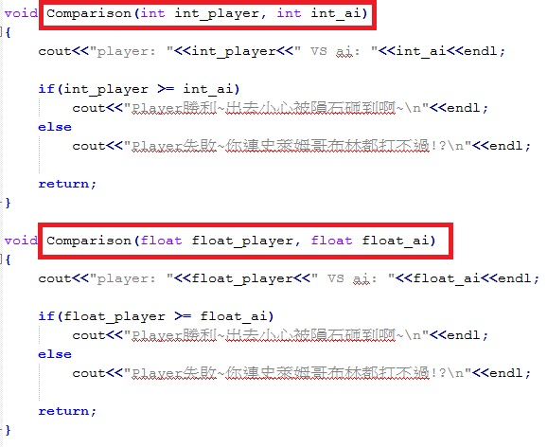
Function Overloading
我們可以用同一個function name來達成不同的目的，只要任何一個signature不一樣即可!

Slide 6
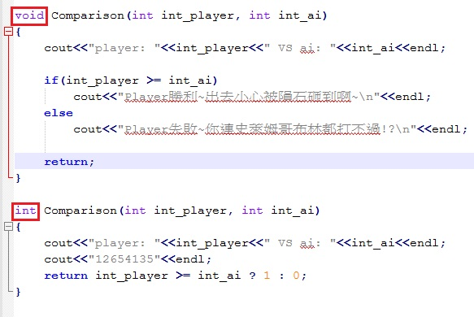
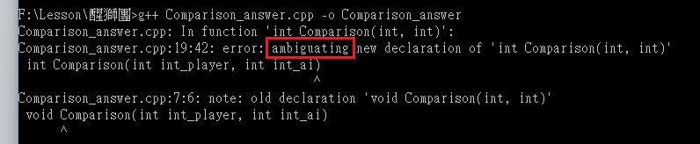
Restrictions on Function Overloading
注意!! Function 的 return type 並非是signature的一種!!

Slide 7
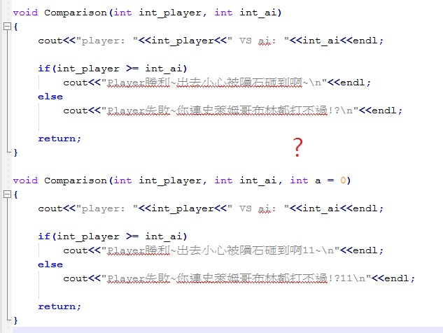
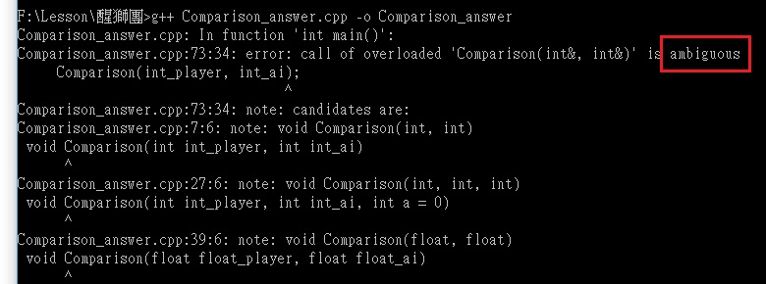
Restrictions on Function Overloading...(Cont)
注意default argument的使用
如以下….若我輸入Comparison(3,5)……

Slide 8
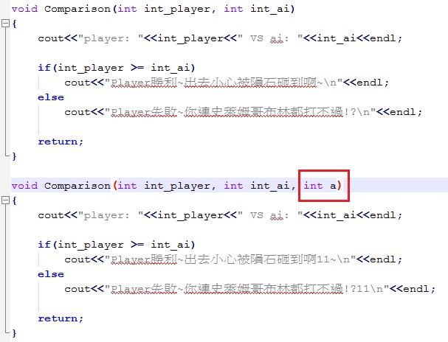
More About Function Overloading
如果我希望一function name在吃同樣的兩個argument時做不同的事?
盡量避免啦呵呵
若無法，可以傳一空的argument當作不同的signature

Slide 9
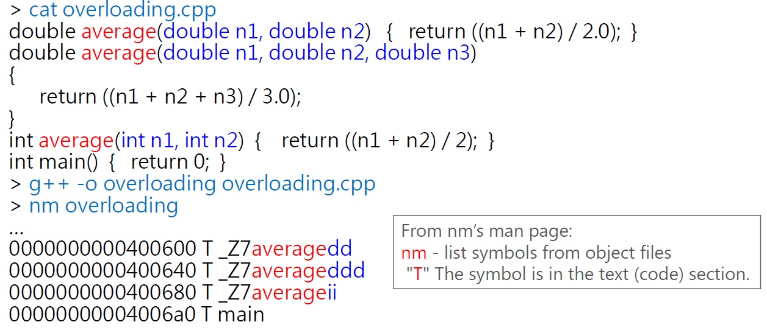
More About Function Overloading
為何可以做到function overloading…..

Slide 10
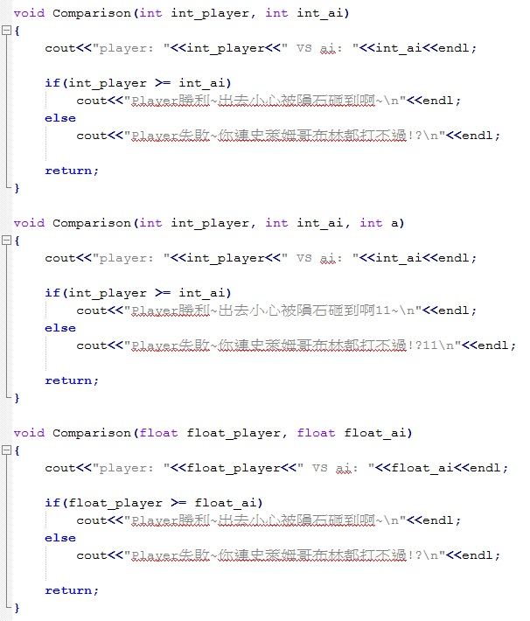
Function template
如果我有可能輸入很多種type，那是不是要一個個刻呢?

Slide 11
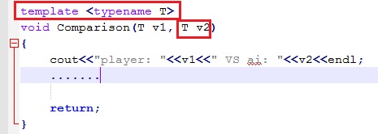
Function template
其實我們可以….
T 稱作 placeholder

Slide 12
小試身手
請排除Comparison.cpp中的錯誤並將Comparison1 function以function overloading的形式取代
實作function template，取代所有使用的Comparison function

Slide 13

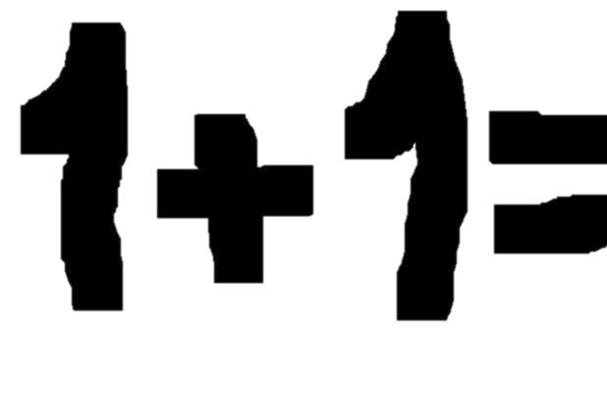
Before Class……

Slide 14
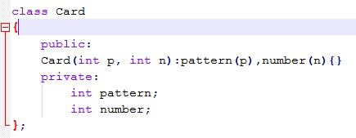
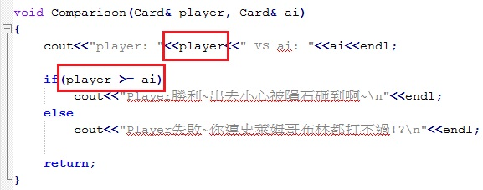
Before Class……
?

Slide 15
Operator Overloading
Operator Overloading function 一定要是 non-static member function 或是 global function

Slide 16
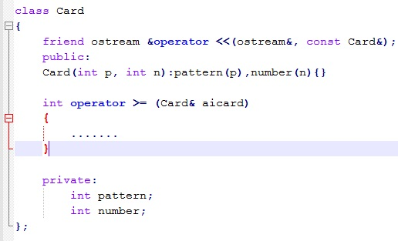
Non-static Member Function
寫法如下
注意!!non-static member function 在其前面固定會省略”自己”這個argument (要使用此argument，請善用”this”)
當使用 mycard >= aicard 時，下面的operator function會被呼叫

Slide 17
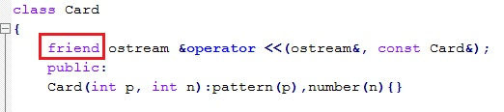
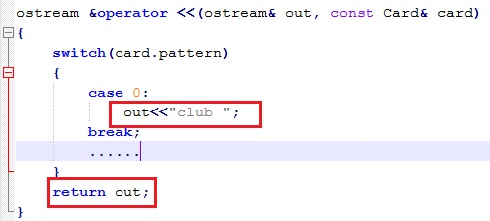
Global function
Function的argument必須清楚地寫出來(不可省略)
通常會習慣宣告成friend

Slide 18
Global function
在operator<< 中，我們將其return type設為ostream&並return out以便可以連鎖使用
E.g. cout<<mycard<<aicard<<endl;

Slide 19
Three Exceptions
assignment operator (=)
mycard = aicard
Memberwise assignment
address (&)
Card* c = &mycard;
comma (,)
(mycard, aicard)
Return 後面的值

Slide 20

Restrictions on Operator Overloading
基本上大部分的operator都可以overloading
但以下是少數不行的operator……

Slide 21
Restrictions on Operator Overloading
Precedence
Associativity(從左而右或從右至左)
Arity (一元運算子或是二元運算子)
不可以創造出新的operator!!
不可以改變operator對純fundamental type所做的一切
=>operator overloading function至少有一個要是自訂type!!
=(O) +(O) ≠ +=(O)
(), [], -> 或是任何的assignment operators必須要是 non_static member function

Slide 22
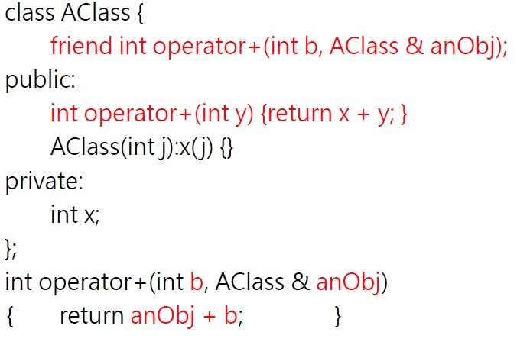
More About Operator Overloading
為了便利/溝通 其實我們可以做這樣……

Slide 23
小試身手
Based on 註解，實作運氣測試機！！
隨機產生花色和點數給玩家和ＡＩ，並比大小
可使用資源：６５３０４電腦，身旁親切的助教

